Slide 1
Statistikens grunder 2 dagtid
F1-2
HT 2012

Slide 2
F1 Deskription
Att beskriva, illustrera och samman-fatta en uppsättning observationer
Men först något kort om
Databildning (Nyquist kap 9)

Slide 3
Databildning Kap 9
Data:
Mätningar, observationer
ex. 22 M 45 62 84
Metadata:
Information om data, förklarar vad raden ovan står för, vad värdena betyder, utfallsrum mm.
Paradata (SCB och andra):
uppgifter om datainsamlingen:
Ex. 4 T 62 011
”Metaparadata”:
berättar vad paradata står för

Slide 4
Mätning 1
Validitet:
Mätprocessens förmåga att representera den studerade egenskapen.
Prediktiv validitet = förmåga att förutsäga observationer
Reliabilitet:
Mätprocessens förmåga att ge ungefär samma resultat vid upprepade mätningar.
Tillförlitlighet, slumpfel.

Slide 5
Mätning 2
Bias:
Ett systematiskt fel som introduceras av mätprocessen.
Slumpfel:
Ett stokastiskt fel som introduceras av mätprocessen.
Y = μ + b + ε
Bias
Observerat värde
Sant värde
Slumpfel

Slide 6
Empiriska studier 1
Syfte: att på något sätt avgöra om en modell är en rimlig beskrivning av den verklighet vi studerar.
Experimentella studier:
Objekt utsätts för olika behand-lingar för studera effekter (respons)
Randomiserad (slumpmässig) allokering av objekt till olika behandlingar
Kontrollgrupper (placebo)
Ofta för att studera orsakssamband (kausalitiet)
Etik?

Slide 7
Empiriska studier 2
Observationsstudier:
Objekt väljs ut ur en population och studeras (mäts)
Dessa får representera hela populationen
Studera egenskaper i populationen och/eller jämförelser mellan olika grupper inom populationen
Utsätts inte för en behandling, passivt observerande
Svårt (omöjligt?) att dra absoluta slutsatser om kausalitet
Etik?

Slide 8
Empiriska studier 3
Urvalsundersökningar:
Kostnadsskäl – billigare under-söka ett fåtal jmfrt med alla
Tidsskäl – går fortare (kostnad och aktualitet)
Mer pengar över ⇒ mätproces-sen kan förfinas, bättre resultat jmfrt med totalundersökning
Praktiskt omöjligt – t.ex. oändliga populationer
Förstörande mätningar

Slide 9
Empiriska studier 4
Slumpmässiga urval:
Representativa urval – vad menas med det?
Aktivt välja urvalsobjekt som man anser vara representativa medför problem (kap 9 sid 21) – varför?
Vad man ”anser” behöver inte vara hela sanningen – inte ens delvis
Slumpmässiga urval garanterar (om de görs rätt) vad man kallar väntevärdesriktiga skattningar med bra precision.

Slide 10
Deskription Kap 11-12
Att presentera och sammanfatta empiriska observationer (empirisk fördelning). Explorativ analys!
Att jämföra med en teoretisk modell (sannolikhetsfördelning).
Tabeller
Grafisk framställning
Men även
Sammanfattande mått
medelvärde, median, andelar, standardavvikelse i en uppsättning empiriska observationer, data

Slide 11
Variabler
Repetition
Kvantitativa variabler
Antar numeriska värden
Kvalitativa variabler
Antar icke-numeriska värden
Kontinuerliga variabler
Kan anta samtliga värden inom ett intervall
Kan vara ändlig eller oändlig
Diskreta variabler
Kan anta endast vissa värden

Slide 12
Skalor
Repetition
Värdena som en variabel kan anta anges på olika skaltyper:
Nominalskala
icke-numeriskt, latin nomen = namn
Ex. bilmärke, yrke m.m.
Ordinalskala
Icke-numeriskt men kan ordnas
Ex. ”bra, bättre, bäst”
Intervallskala
Numeriska värden där avstånden är väldefinierade men inte kvoter
Ex. Celsiusskala
Kvotskala
”20 är två ggr större än 10”

Slide 13
Sammanfattning
Repetition
 | Variabeltyp
Skaltyp | Diskret | Kontinuerlig
Nominal | X | - | Kvalitativ
Ordinal | X | -
Intervall | X | X | Kvantitativ
Kvot | X | X
Olika variabeltyper och skalor kräver olika tabelltyper och diagramtyper!

Slide 14
Frekvenstabeller 1
Kvalitativa – nominal och ordinal
Kvantitativa – diskret och klassindelad kontinuerlig
Räkna antalen som faller inom varje definierad kategori
Glassmak | Frekvens | Rel. frekv.
Choklad | 70 | 35,0 %
Vanilj | 50 | 25,0 %
Jordgubb | 45 | 22,5%
Hallon | 30 | 15,0 %
Lakrits | 5 | 2,5 %
Summa | 200 | 100 %
Störst först!
Nominal
Minst sist!

Slide 15
Frekvenstabeller 2
Betyg | Frekvens | Rel. frekv.
Sämst | 30 | 15,0 %
Dålig | 55 | 22,5 %
OK | 80 | 40,0%
God | 20 | 10,0 %
Bäst | 15 | 7,5 %
Summa | 200 | 100 %
Ordna efter rangordningen på skalan!
Ordinal
Antal fel | Frekvens | Rel. frekv.
1 | 5 | 2,5 %
2 | 30 | 15,0 %
3 | 70 | 35,0%
4 | 45 | 22,5 %
5 | 50 | 25,0 %
Summa | 200 | 100 %
Ordna efter storleksord-ning!
Diskret

Slide 16
Klassindelning
När en variabel är kontinuerlig eller nästan kontinuerlig (hur många decimalers noggrannhet?)
Gruppera närliggande till samma klass.
Klassbredd måste definieras
Ex. 0-4,99; 5,00-9,99; 10,00-14,99
Samma klassbredd eller olika?
Ex. åldersgrupper kan variera ibland
Frekvenserna kan sammanställas klassvis i en tabell.

Slide 17
Grafisk framställning
Frekvenser (absoluta el. relativa)
Stapeldiagram
Kvalitativa, nominal och ordinal
Ordna på motsvarande sätt som med frekvenstabeller
Uppdelade staplar
Cirkeldiagram
Kvalitativa, nominal
Stolpdiagram
Kvantitativa, diskret
Histogram
Kvantitativa, klassindelad kontinuerlig

Slide 18
Histogram
Histogram används när man har kontinuerlig variabel.
Samma som med tabeller, klassbredderna måste definieras.
Frekvensen i en klass ska avspeglas i stapelns area, inte dess höjd!
Om lika klassbredd kommer höjden bli proportionell mot frekvensen.
Öppna klasser (ex. >65) markeras med streckade linjer
Eftersom vi inte vet var det slutar kan vi inte veta vad arean är!

Slide 19
Lägesmått 1
Empiriska lägesmått
Aritmetiskt medelvärde
Känsligt för extrema värden
Ex. 2, 3, 4, 5 ⇒
Ex. 2, 3, 4, 25 ⇒
Stickprovsmedelvärde motsvaras av det teoretiska och abstrakta väntevärdet

Slide 20
Lägesmått 2
Medianen delar ett data material i mitten, dvs. 50 % av observatio-nerna ligger på vara sida om medianen
Rangordna observationerna
n udda ⇒ median = mittersta
n jämn ⇒ median = medelvärdet av de två närmast mitten
Ex. 2, 3, 4, 5 ⇒ median = 3,5
Ex. 2, 3, 4, 25 ⇒ median = 3,5

Slide 21
Spridningsmått 1
Stickprovsvariansen
(Nästan) samma definition som den teoretiska fördelningens varians
Genomsnittligt kvadrerat avstånd till medelvärdet
Obs! n-1 isf n
Medför bättre egenskaper

Slide 22
Tchebysheffs olikhet
k är ett tal s.a. k ≥ 1
För alla empiriska fördelningar gäller att andelen observationer som ligger i intervallet
är minst 1 – 1/k²
Ex.
k = 1 ⇒ andelen > 1 – 1/1² = 0
k = 2 ⇒ andelen > 1 – 1/2² = 0,75
k = 3 ⇒ andelen > 1 – 1/3² = 0,8889
k = 4 ⇒ andelen > 1 – 1/4² = 0,9735

Slide 23
Spridningsmått 2
Kvartiler och kvartilavstånd
q₁ = 1:a kvartilen
25 % nedanför, 75 % ovanför
q₃ = 3:e kvartilen
75 % nedanför, 25 % ovanför
Beräknas enligt samma mönster som medianen (se kap 11 sid 17)
IRQ = Kvartilavstånd = q₃ – q₁
(eng. interquartile range)

Slide 24
Boxplottar 1
Behöver
minsta och största värde
median, första och tredje kvartiler
definiera ev. extremvärden
Outliers: enligt en definition (Tukey) värden som ligger mer än 1,5 ggr IRQ till vänster om q₁ eller till höger om q₃.
Extrema outliers: om avståndet är större 3 ggr IRQ

Slide 25
Boxplottar 2
Exempel
Största värde som ej är extrem
Median
Extrem-värden
Min
q₁
q₃
Max
1,5 ggr IRQ
IRQ
1,5 ggr IRQ

Slide 26
Flera variabler
Varför titta på flera samtidigt?
Sambandsanalys
Finns det stöd eller inte i data för ett samband (beroende) mellan olika variabler?
Studera korstabeller och olika grafer/diagram

Slide 27
Frekvenstabeller 1
Korstabeller, man korsar två eller fler variabler.
Absoluta eller relativa frekvenser
Men … nu kan vi välja:
- simultana relativa frekv.
- betingande relativa frekv.
Med den senare är det oftare lättare att upptäcka samband.
Se ex. kap 12 sid 5.

Slide 28
Beskrivande mått
Vi studerade betingade fördel-ningar och dessas väntevärden och varianser.
Det kan vi givetvis göra med empiriska data.
Jämföra två eller flera grupper map läge och spridning.

Slide 29
Kvottabeller 1
Besläktat begrepp (SCB): magnitudtabeller
Isf medelvärden pratar man ofta (på SCB) om totaler
Dvs. det uppsummerade eller aggregerade värdet för en variabel y betingat på värdet på en annan x
Man kan förstås korsa flera förklaringsvariabler och aggregera en responsvariabel
Se t.ex. tabell 12.6 sid 10

Slide 30
Kvottabeller 2
För en redovisningsgrupp g:
Kvot: medelvärde
Total:
Andel: specialfall av medelvärde.
där

Slide 31
F2 Deskription forts
Grafisk framställning flera variabler
Staplade staplar (kategoriska data)
Absoluta
frekvenser
per grupp
(simultan för-
delning)
Relativa
frekvenser
per grupp
(betingad för-
delning)

Slide 32
Staplade ytor
Variant av stapeldiagram
Absoluta
frekvenser
per grupp
(simultan för-
delning)
Relativa
frekvenser
per grupp
(betingad för-
delning)

Slide 33
Stapeldiagram
Grupperade staplar

Slide 34
Boxplottar igen
Jämföra grupper
*
*
*
*
*
*

Slide 35
Punktplottar 1
Varje talpar representeras av en punkt:
Oerhört viktigt instrument när man studerar samband mellan (kontinuerliga) variabler!

Slide 36
Punktplottar 2
Vad letar man efter?
Starka eller svaga samband
Positiva eller negativa samband
Linjära eller icke-linjära samband
Avvikande och extrema värden
huvudsakligen två typer men mer om det på nästa kurs!

Slide 37
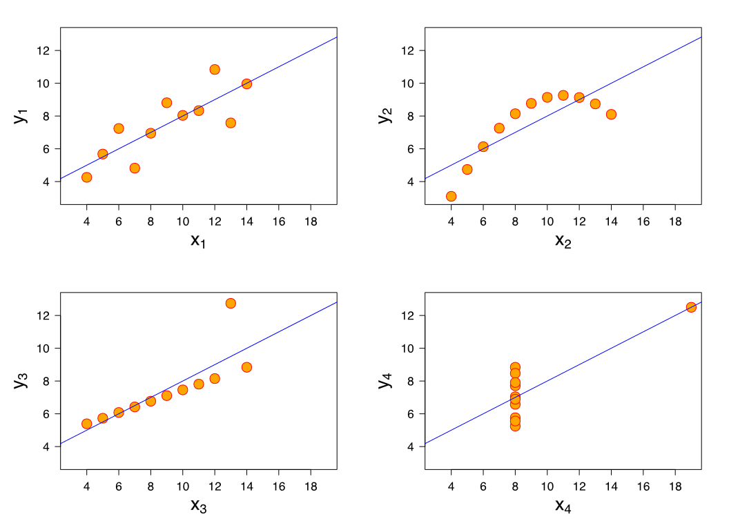
Punktplottar 3
Ex. Anscomb’s data set

Slide 38
Kovarians och korrelation
Stickprovsmotsvarigheterna till kovarians och korrelation i en simultan bivariat fördelning
Att jämföra med punktplottarna!

Slide 39
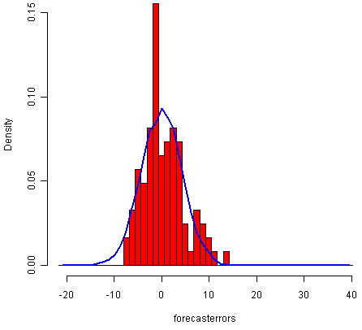
Jämföra empiri och modell
Jämföra en empirisk fördelning med en teoretisk fördelning
Den empiriska visas i ett histogram, den teoretiska som en graf

Slide 40
Fortsatt läsning
Avsnitt 12.5 Samspelseffekt
Avsnitt 12.6 Standardpopulations-metoden
Läs själva men särskilt 12.5 finns anledning att återkomma till när ni läser Regressionsanalys

Slide 41
Tidsserier
När vi studerar en variabel över tid
Betecknas ofta X_{t}
Stort X för att är stokastiskt
Index t för tid
Två sätt beskrivs i Nyquist
Dekomponering, uppdelning i komponenter
Stokastisk process

Slide 42
Tidsserier
Vad utmärker tidsserieanalys jmfrt med tvärsnittsdata?
Upprepade mätningar över tid
Beroende observationer
Frågeställningarna knutna till seriens utveckling över tid, t.e.x förändringar, trender och säsongsmässiga variationer mm.
(Se Kap 13 sid 4)

Slide 43
Grafisk framställning
Kurvdiagram, tiden på x-axeln och observationerna mot y-axeln. Punkterna förbinds med linjer.
År | Mjölk | Sockerdricka
1975 | 1,34 | 1,2
1976 | 1,43 | 1,33
1977 | 1,63 | 1,38
1978 | 1,92 | 1,46
1979 | 2,07 | 1,51
1980 | 2,41 | 1,66
1981 | 2,87 | 1,84
1982 | 3,38 | 2,01

Slide 44
Komponenter 1
Man tänker sig att varje observation består av fyra delar
Trend
Konjunktur
Säsong
Slump
Hur stor del var och bidrar med varierar
Dels komponenternas utveckling över t och storlek

Slide 45
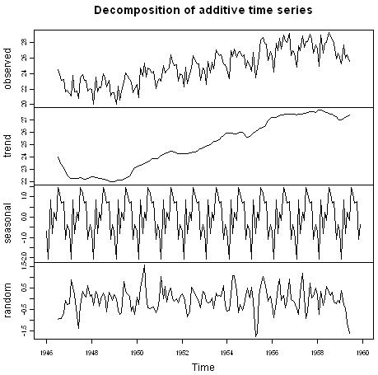
Dekomponering
Multiplikativ modell:
X_{t} = Tr_{t} · C_{t} · S_{t} · ε_{t}

Slide 46
Stokastiska processer 1
Enklaste varianten:
1:a ordningens autoregressiv process, eller AR(1)
Ofta men inte alltid fimpar man lägesparametern genom att istället titta på Y_{t} = X_{t} – μ

Slide 47
Stokastiska processer 2
Mjukare, små förändringarna, slumpfelet mindre
”Taggigare”, hoppar mer, slumpfelet slår igenom mer

Slide 48
Enkla index 1
Välj en bastidpunkt (t = 0)
Jämför samtliga observationer mot denna tidpunkt
Visar endast
förändring,
inte nivåer
Endast jämföra
mot basåret
År | X_{t} | Index_{t}
1975 | 1,61 | 100,0
1976 | 1,72 | 106,7
1977 | 1,96 | 121,6
1978 | 2,30 | 143,3
1979 | 2,48 | 154,5
1980 | 2,89 | 179,9
1981 | 3,44 | 214,2
1982 | 4,06 | 252,2

Slide 49
Enkla index 2
I grafisk form:
Original
Index

Slide 50
Sammansatta index 1
När man vill mäta t.ex. den allmänna prisnivån och dess förändringar (inflation).
Ska endast mäta prisnivåns förändringar och inte påverkas av förändringar i konsumentens levnadsnivå.
Ett prisindex ska mäta prisnivåns förändringar vid oförändrad levnadsnivå.

Slide 51
Sammansatta index 2
Ex. priser på några varor:
Förändring?
Summera priserna och jämför summorna?
Jämför varje vara för sig och ta aritmetiskt medelvärde av förändringarna?
 | 1981 | 1982
Kostym | 845 | 932
Skjorta | 102 | 117
Herrsockor | 17 | 19

Slide 52
Sammansatta index 3
Väg varje vara mot kvantiteterna, dvs. antalet sålda av var och en
Vilka kvantiteter ska man välja?
År = 0 eller år t?

Slide 53
Sammansatta index 4
Laspeyres index:
Kvantiteter vid basåret = 0
Paasche index:
Kvantiteter innevarande år t

Slide 54
Sammansatta index 5
Edgeworth index:
Snittet av kvantiteter vid basåret = 0 och t
Fishers idealindex:
Geometriskt medelvärde av Laspeyres och Paasches

Slide 55
F3 Lite till om tidsserier
Deflatering, att justera för inflationen
Löpande priser
År | Mjölk | Sockerdricka | KPI (1945 = 100)
1975 | 1,34 | 1,20 | 347
1976 | 1,43 | 1,33 | 382
1977 | 1,63 | 1,38 | 426
1978 | 1,92 | 1,46 | 469
1979 | 2,07 | 1,51 | 502
1980 | 2,41 | 1,66 | 571
1981 | 2,87 | 1,84 | 640
1982 | 3,38 | 2,01 | 695
← SCB

Slide 56
Deflatering
 |  | Löpande priser |  |  | KPI |  |  | Fasta priser
År |  | Mjölk | Sockerdricka |  | (1945 = 100) | (1975 = 100) |  | Mjölk | Sockerdricka
1975 |  | 1,34 | 1,20 |  | 347 | 100,0 |  | 1,34 | 1,20
1976 |  | 1,43 | 1,33 |  | 382 | 110,1 |  | 1,30 | 1,21
1977 |  | 1,63 | 1,38 |  | 426 | 122,8 |  | 1,33 | 1,12
1978 |  | 1,92 | 1,46 |  | 469 | 135,2 |  | 1,42 | 1,08
1979 |  | 2,07 | 1,51 |  | 502 | 144,7 |  | 1,43 | 1,04
1980 |  | 2,41 | 1,66 |  | 571 | 164,6 |  | 1,46 | 1,01
1981 |  | 2,87 | 1,84 |  | 640 | 184,4 |  | 1,56 | 1,00
1982 |  | 3,38 | 2,01 |  | 695 | 200,3 |  | 1,69 | 1,00
Fasta priser
(1975 års)

Slide 57
Sammansatta index 4
Inlämningsuppgift!
Laspeyres index:
Kvantiteter vid basåret = 0
Paasche index:
Kvantiteter innevarande år t

Slide 58
Samplingfördelningar 1
Nyquist Kap 15
Tidigare: mycket fokus på en stokastisk variabel och dess fördelning
Vi har även tittat på simultana fördelningar, två eller tre s.v.
Nu: ta ett helt urval och titta på urvalets egenskaper.
Senare: vi ska använda urvalet för att dra allmänna slutsatser (empirism)

Slide 59
Samplingfördelningar 2
Ett urval eller med andra ord stickprov är en uppsättning s.v. som betecknas med versaler:
X₁, X₂, …, X_{n}
När de har observerats betecknas de med gemener:
x₁, x₂, …, x_{n}
Ofta skriver man ett enkelt s för att beteckna stickprovet
s = {x₁, x₂, …, x_{n}}

Slide 60
Samplingfördelningar 3
Egenskaper hos stickprovet kan bl.a. vara:
Stickprovsmedelvärdet
(Brukar kallas x-bar)
Stickprovsvariansen
Andelen i stickprovet med ngn egenskap

Slide 61
Statistikor 1
Notera att dessa egenskaper är funktioner av de i stickprovet ingående observationerna
Kallas urvalskarakteristikor eller med ett annat ord statistikor
Medelvärdet är ett exempel på en statistika.
Innan vi observerar stickprovet kan dessa statistikor betraktas som …. vadå?
Stokastiska variabler!

Slide 62
Statistikor 2
Stickprovsmedelvärdet som s.v. kan betecknas med versal
Stickprovsvariansen likaså S²
och S² har sina respektive
väntevärden
varianser
och
fördelningar

Slide 63
Enstaka observationer
Antag att samtliga s.v. i urvalet
X₁, X₂, …, X_{n}
har samma väntevärde och varians
E(X_{i}) = μ och V(X_{i}) = σ²
för alla i = 1,2,…,n.
Observera att vi använder symbo-lerna μ och σ² för att slippa skriva E(X_{i}) och V(X_{i}) varje gång.

Slide 64
Stickprovsmedelvärdet 1
Väntevärde:

Slide 65
Stickprovsmedelvärdet 2
Vi antar att samtliga X_{i} är korsvis oberoende sinsemellan
Varians:

Slide 66
Simultanfördelningen
Vi kommer ihåg: om X₁ och X₂ är två s.v. med resp. marginalfördel-ningar och och om
så är X₁ och X₂ oberoende
Med ett helt urval om n stycken s.v. gäller motsvarande, om
så är X₁, …, X_{n} korsvis oberoende

Slide 67
Exempel
Antag att X_{i}, i = 1, . . . , 3 är oberoende diskreta s.v. med gemensam samma frekvensfunk.
f(x_{i}) = 1/3, x_{i} = 1, 2, 3
Definiera Y som snittet av dessa, dvs. Y = X₁ + X₂ + X₃.
Vad har Y/3 = X-bar för fördelning?
Vi tittar på antalet möjliga utfall. Enligt multiplikationsprincipen får vi 3³ = 27 möjliga utfall/urval

Slide 68
Exempel, forts.
27 möjliga stickprov
x₁ | 1 | 1 | 1 | 2 | 1 | 1 | 3 | 1 | 2
x₂ | 1 | 1 | 2 | 1 | 1 | 3 | 1 | 2 | 1
x₃ | 1 | 2 | 1 | 1 | 3 | 1 | 1 | 2 | 2
Snitt | 1 | 4/3 | 4/3 | 4/3 | 5/3 | 5/3 | 5/3 | 5/3 | 5/3
X₁ | 2 | 1 | 1 | 2 | 2 | 3 | 3 | 2 | 3
X₂ | 2 | 2 | 3 | 1 | 3 | 1 | 2 | 2 | 3
X₃ | 1 | 3 | 2 | 3 | 1 | 2 | 1 | 2 | 1
Snitt | 5/3 | 2 | 2 | 2 | 2 | 2 | 2 | 2 | 7/3
X₁ | 3 | 1 | 2 | 2 | 3 | 3 | 3 | 2 | 3
x₂ | 1 | 3 | 2 | 3 | 2 | 3 | 2 | 3 | 3
x₃ | 3 | 3 | 3 | 2 | 2 | 2 | 3 | 3 | 3
Snitt | 7/3 | 7/3 | 7/3 | 7/3 | 7/3 | 8/3 | 8/3 | 8/3 | 3
Frekvensfunktionen för snittet (x-bar)
x | 1 | 4/3 | 5/3 | 2 | 7/3 | 8/3 | 3
f(x) | 1/27 | 3/27 | 6/27 | 7/27 | 6/27 | 3/27 | 1/27

Slide 69
Exempel, forts.
Beräkna väntevärde och varians för X_{i}
E(X_{i}) = 2 V(X_{i}) = 2/3 ≈ 0,667
Beräkna väntevärde och varians för X
Rita frekvensfunktionen både för X_{i} och för X-bar!

Slide 70
Exempel, forts.

Slide 71
Stickprovsmedelvärdet 3
Nu vet vi väntevärde och varians för stickprovsmedelvärdet!
I exemplet innan var utfallsrum-met för X_{i} diskret, Ω_{X} ={1,2,3}
För X var utfallsrummet också diskret, Ω_{X} ={1, 4/3, 5/3, 2, 7/3, 8/3, 3}
Frågor som uppstår
Vad gäller i andra fall?
Om X_{i}’na är normalfördelade?
Eller när n → ∞?

Slide 72
Fall 1 (avsnitt 15.2)
Observationer från en normal-fördelad population
Variansen σ² är känd
Resultat: Om alla X_{i} dessutom är normalfördelade med samma väntevärde och varians så är X-bar också normalfördelad
Dvs. X_{i} ~N(μ,σ²) ⇒ ~N(μ, )
σ²
n

Slide 73
Fall 1, forts.
Vi kommer ihåg transformationen
och att Z ~ N(0,1)
För X har vi motsvarande transfor-mation
och att Z ~ N(0,1)

Slide 74
Fall 1: Exempel
Antag X_{i} ~ N(40,16) för i = 1,…,16.
Beräkna P(X_{i} > 42)
Beräkna P(X > 42); n = 16

Slide 75
Fall 1, forts.
Vi inser att fördelningen för X-bar är smalare än den ursprungliga fördelningen
Dvs. den har en mindre varians
Variansen beror på n; ju större n desto mindre varians.
När n → ∞ följer att V(X) → 0
Kom även ihåg att E(X) = μ

Slide 76
χ²-fördelningen 1
För normalfördelade X_{i} har vi
där Z ~ N(0,1)
Bilda kvadraten
och summera alla dessa Z_{i}² över stickprovet

Slide 77
χ²-fördelningen 2
χ² är en stokastisk variabel
χ² är χ²-fördelad med n frihetsgrader
Notera risken för förvirring;
χ² används som symbol både för den stokastiska variabeln och dess fördelning!
Vi skriver χ² ~ χ²(n)
Om ni vill undvika förvirring skriv t.ex. Q² isf χ² och Q² ~ χ²(n)
parameter!

Slide 78
χ²-fördelningen 3
Anta att χ² ~ χ²(n). Då gäller att
Utfallsrummet för χ² är (0,∞)
E(χ²) = n
V(χ²) = 2n
Obs! χ²-fördelningen är inte symmetrisk
När vi använder tabellen måste vi ibland leta upp ett värde för vänstersidan och ett annat för högersidan
Rimligt?

Slide 79
χ²-fördelningen 4
Stickprovsvarians:
Transformation (sid 14):
Det gäller att C² ~ χ²(n-1) och
E(C²) = n – 1
V(C²) = 2(n – 1)

Slide 80
t-fördelningen 1
Vi skapar ytterligare en stokastisk variabel ur några som vi redan har!
Z ~ N(0,1)
χ² ~ χ²(ν)
Z och χ² är oberoende (viktigt)
Skapa den nya s.v. T enligt

Slide 81
t-fördelningen 2
Parameter!
T är t-fördelad med ν frihetsgrader
Vi skriver T ~ t(ν)
Utfallsrummet för T är (-∞,∞)
Om ν > 1, E(T) = 0
Om ν > 2, V(T) = ν/(ν-2)
t-fördelningen påminner om standardnormalfördelningen (Z)
tryck bara till på toppen och lite sannolikhet rinner ut åt sidorna!
Rimligt?
ν → ∞ ?

Slide 82
t-fördelningen 3
t-fördelningen är liksom standard-normalfördelningen symmetrisk kring noll (0)
När vi använder tabellen räcker det att slå upp värdet för högersidan av fördelningen och utnyttja
P(T ≤ -t_{α}) = P(T > t_{α})

Slide 83
F4 Fall 2 (avsnitt 15.5)
Observationer från en normal-fördelad population
Variansen σ² är okänd
Jämför med framställningen på sid 16; här använder jag C² direkt som är, som vi vet, χ²-fördelad med n-1 frihetsgrader.
I kompendiet sägs bara att vi ska använda någon variabel som är χ²-fördelad med ν frihetsgrader

Slide 84
Fall 2, forts.
Observationer från en normal-fördelad population
Variansen σ² är okänd
Jämför med framställningen på sid 16; här använder jag C² direkt som är, som vi vet, χ²-fördelad med n-1 frihetsgrader.
I kompendiet sägs bara att vi ska använda någon variabel som är χ²-fördelad med ν frihetsgrader

